Slide 1



Lĩnh vực phát triển ngôn ngữ
Đề tài: Truyện: “ Vì sao Thỏ cụt đuôi”

Slide 2

KỂ CHUYỆN BÉ NGHE

Slide 3
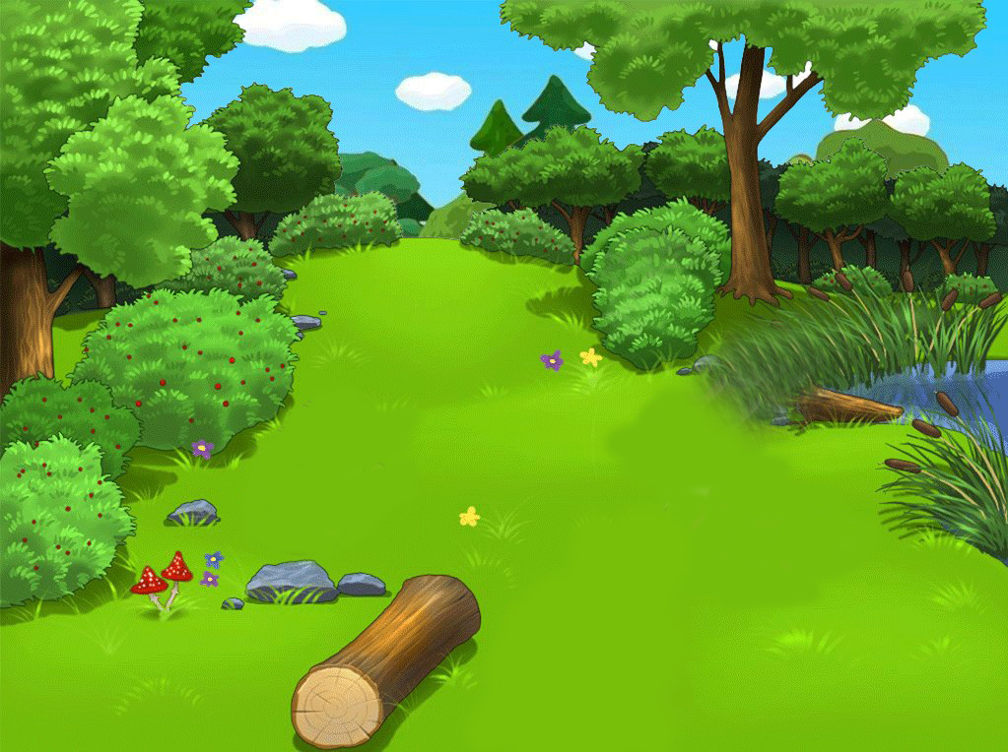


Slide 4
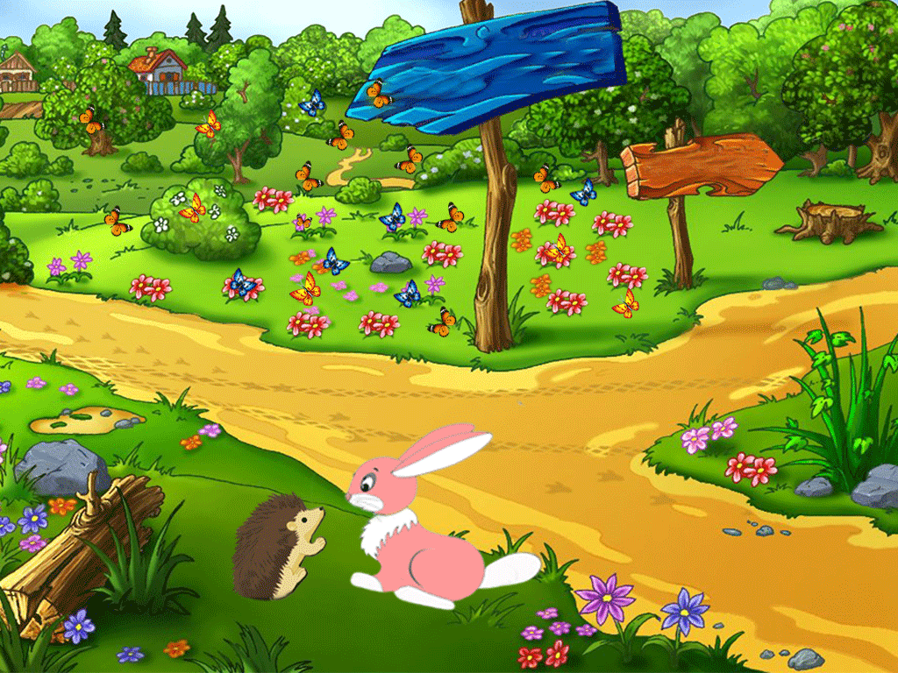

Slide 5


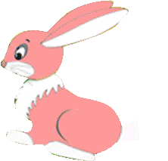
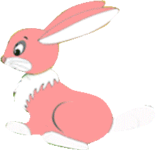

Slide 6

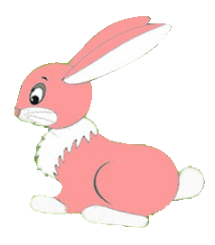

Slide 7


Đọc và giải thích từ khó
Cẩn thận: làm việc chu đáo, ít xảy ra sai sót,
ít mắc lỗi
Ngắn ngủn: ngắn quá như bị cắt.
Ân hận: cảm thấy có lỗi vì để xảy ra việc gì đó
Bẽn lẽn: rụt rè, thẹn thùng và có ngập ngừng.

Slide 8

Ô SỐ BÍ ẨN
1 | 2
3 | 4
5

Slide 9

HOẠT ĐỘNG 3: TRÒ CHƠI

Slide 10

Xin chào và hẹn gặp lại!

